Slide 1
TWSS – CURS – WORDPRESS
Asist. Diana - Florina Șotropa www.cs.ubbcluj.ro/~diana.sotropa
Notes:
https://www.tutorialspoint.com/wordpress/wordpress_interview_questions.htm

Slide 2
Wordpress
Informatii de baza

Slide 3
WORDPRESS
Sistem de management de continut (CMS)
Soft care stocheaza text, poze, muzica, documente si le face disponibile pe site-ul web
Permite editarea, publicarea si modificarea continutului uui site web
Permite construirea site-urilor dinamice (blog)
Unul dintre cele mai populare siteme de blogging
Permite actualizarea, personalizarea si managementul site-ului
A fost lansat pentru prima data in 2003, urmand a fi anuntat ca open source in 2009

Slide 4
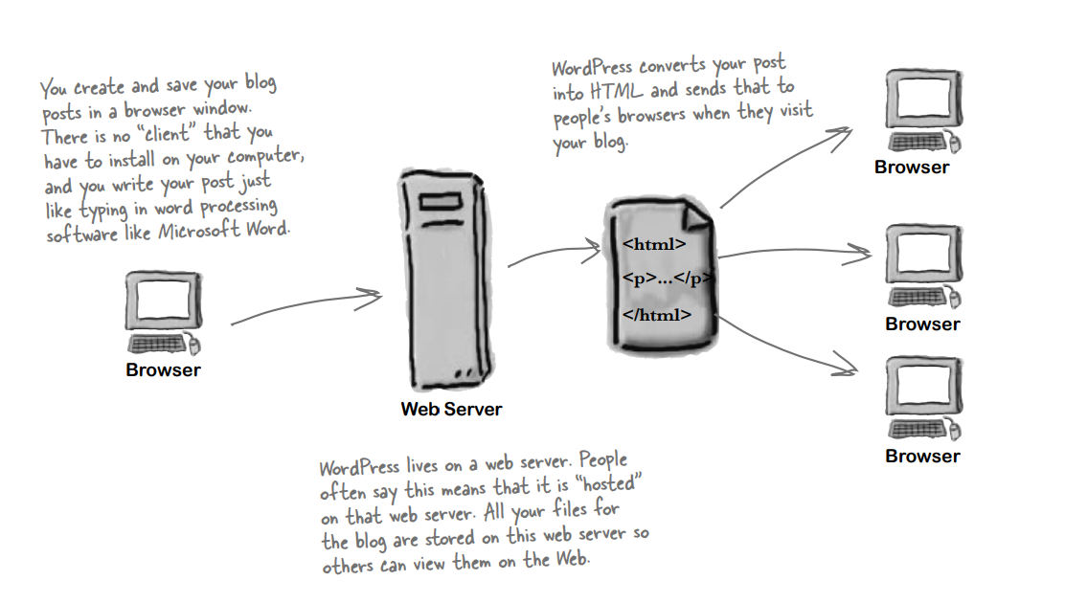
WORDPRESS

Slide 5
Wordpress
Caracteristici
Managementul utilizatorilor – permite crearea utilizatorilor cu roluri multiple, stergerea lor, precum si actualizarea parolei sau a altor informatii
Subscriber
Contributor
Author
Editor
administrator
Managementul fisierelor (media)
Tema
Module suplimentare
SEO
Multilingvist
Import de date

Slide 6
WORDPRESS
Avantaje
Platforma gratuita
Platforma open source
Fisierele CSS pot fi modificate
Exista o multime de sabloane pentru teme disponibile
Exista o varietate mare de module suplimentare
Se foloseste editorul WYSIWYG(What You See Is What You Get)
Fisierele pot fi uploadate usor
Ofera instrumente SEO
Personalizarea se face usor

Slide 7
WORDPRESS
Dezavantaje
Folosirea multor module suplimentare fac site-ul greu de incarcat si de o dimensiune mai mare
Sunt necesare cunostinte de PHP pentru a putea modifica teme, module, functii Wordpress
Soft-ul se actualizeaza frecvent pentru a fi up to date in ceea ce proveste versiunile curente ale browser-elor si dispozitivelor mobile; aceste actualizari pot duce la pierderea datelor => backup!!!

Slide 8
WORDPRESS
Cerinte
MySQL
Server Web (WAMP, LAMP, XAMP, MAMP)
Browser (IE, Firefox, Chrome, Safari, Opera)
PHP

Slide 9
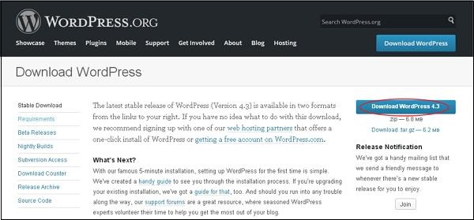
WORDPRESS
Download:
https://wordpress.org/download/
Wordpress solicita crearea unui baze de date care sa aiba un user asociat

Slide 10
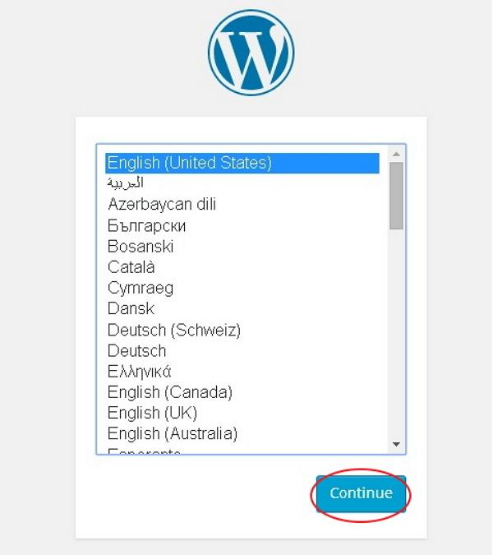
WORDPRESS
Configurari initiale:
Extragerea si downloadarea fisierelor intr-un fisier (TWSS) si upload-ul acestora pe serverul web / localhost
http://localhost/TWSS
Se seteaza limba

Slide 11
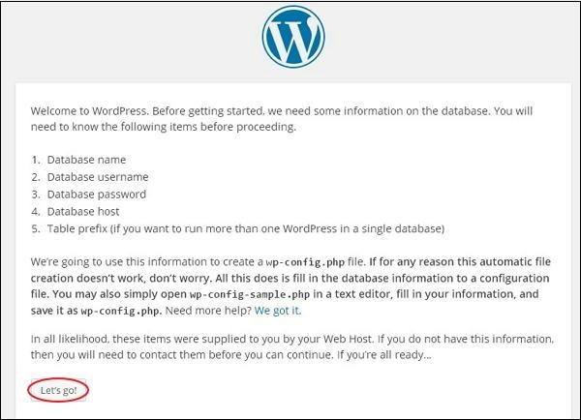
WORDPRESS
Configurari initiale:
Setarea informatiilor legate de baza de date

Slide 12
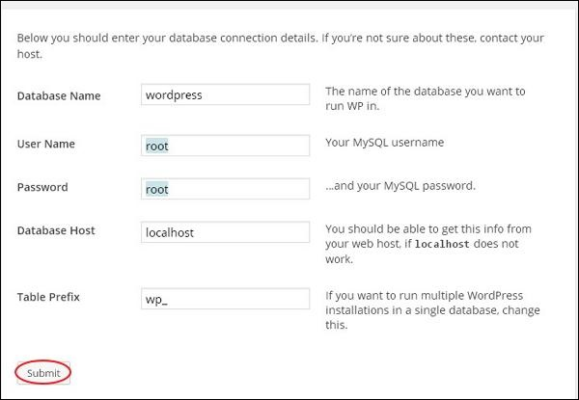
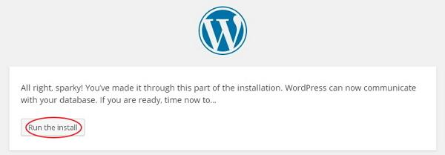
WORDPRESS
Configurari initiale:
Setarea informatiilor legate de baza de date
Baza de date
Username
Parola
Host
Prefix table (WP_)
Se verifica daca datele sunt corecte

Slide 13
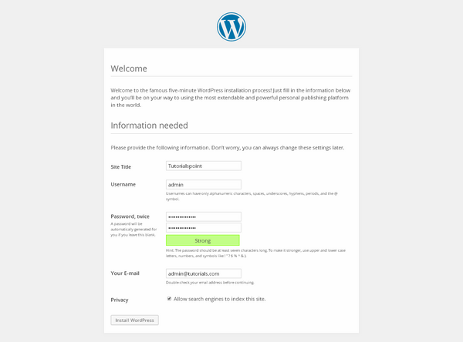
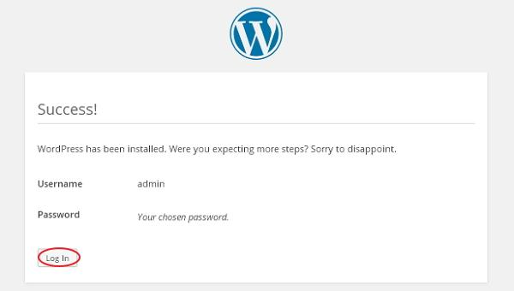
WORDPRESS
Configurari initiale:
Introducerea informatiilor administrative
Titlul site-ului
Username
Parola x 2
E-mail

Slide 14
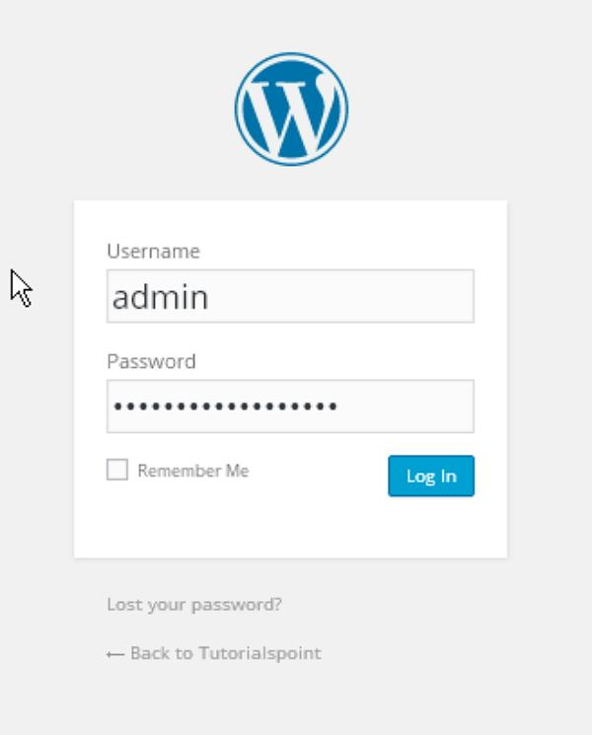
WORDPRESS
http://localhost/TWSS/wp-login.php
http://localhost/TWSS/wp-admin

Slide 15
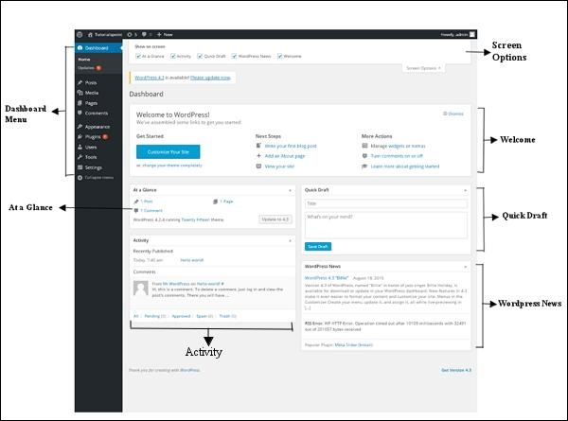
WORDPRESS

Slide 16
WORDPRESS
Dashboard Menu
Navigarea printre postari, librarie media, comentarii, teme, meniuri, widget-uri, module, utilizatori, setari
Screen options
In dashboard se afiseaza anumite widget-uri pe baza optiunilor utilizatorului
Welcome
Personalizarea temei, link-uri utile (creare postare, pagina, vizualizare site)
Quick draft
Mini-editor pentru postari
Wordpress News
Afiseaza informatii actualizate despre versiune, actualizari, alerte
Activity
Afiseaza postarile si comentariile publicate recent
At a glance
Afiseaza numarul de postrai, numarul de pagini, numarul de comentarii

Slide 17
WORDPRESS
SETTINGS

Slide 18
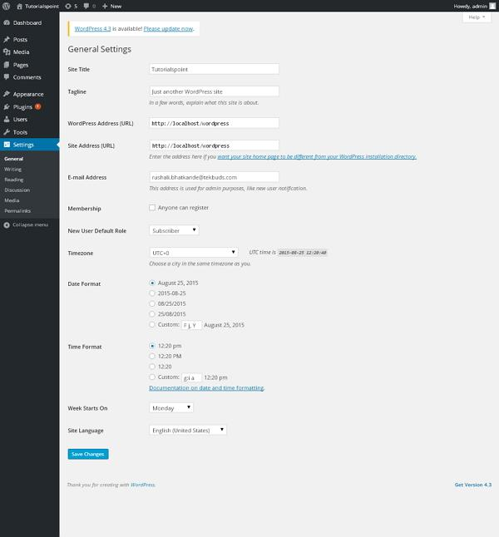
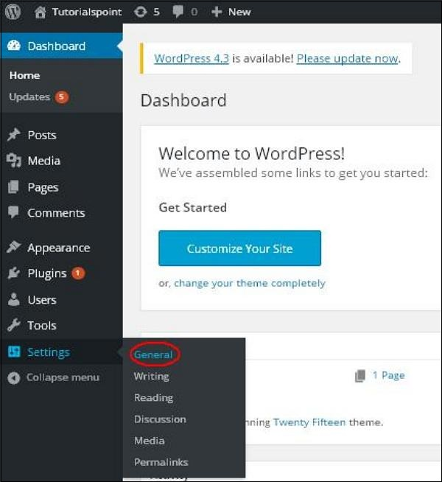
WORDPRESS
Settings > General

Slide 19
WORDPRESS
Settings > General
Site Title – numele site-ului
Tagline – descriere scurta a site-ului
Wordpress Address (URL) – URL-ul directorului in care se regasesc fisierele Wordpress
Site Address (URL) – URL-ul care va fi afisat in browser
E-mail Address – adresa de mail care ajuta la recuperarea parolei
Membership – oricine se poate inregistra pe site daca e bifat
New User Default Role – rolul setat in mod implicit la crearea unui nou site
Timezone – setare timezone
Date Format – format data
Time Format – format ora
Week Starts On – prima zi din saptamana din calendar (implicit este Luni)
Site Language – limba in care sunt scrise informatiile din dashboard

Slide 20
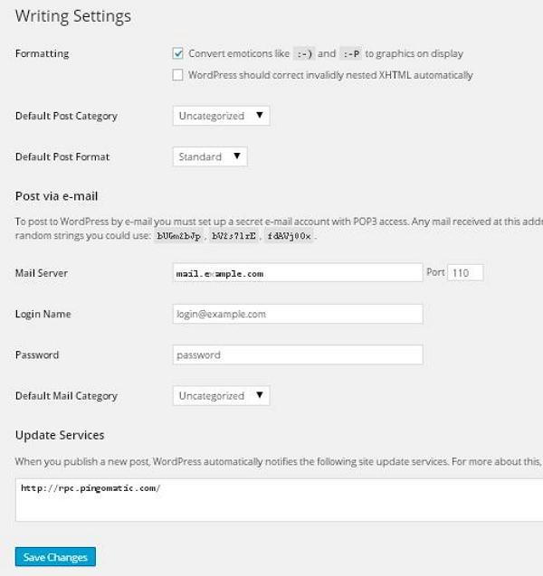
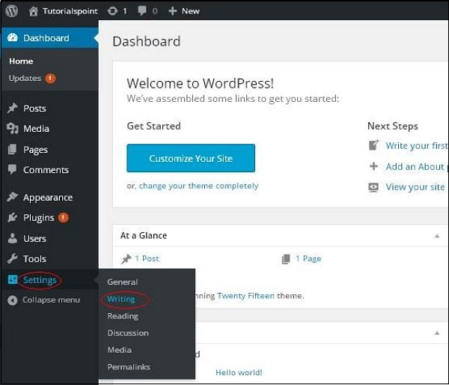
WORDPRESS
Settings > Writing

Slide 21
WORDPRESS
Settings > Writing
Formatting
Convertirea simbolurilor in emoticoane grafice
Corectarea automata tag-uri imbricate XHTML
Default Post Category
Default Post Format
Post via e-mail
Creare postari prin intermediul e-mail si POP3
Mail Server
Login Name
Password
Default Mail Category
Update Services

Slide 22
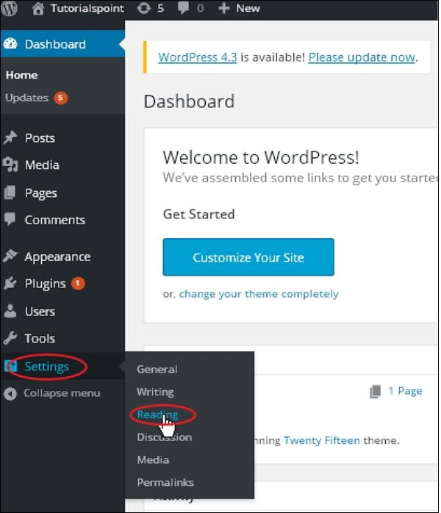
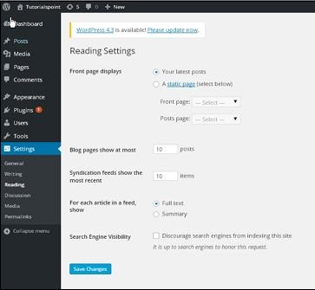
WORDPRESS
Settings > Reading

Slide 23
WORDPRESS
Settings > Reading
Front page displays
Your latest posts
A static page
Front Page
Posts page
Blog pages show at most
Syndication feeds show the most recent
For each article in a feed, show
Full Text
Summary
Search Engine Visibility

Slide 24
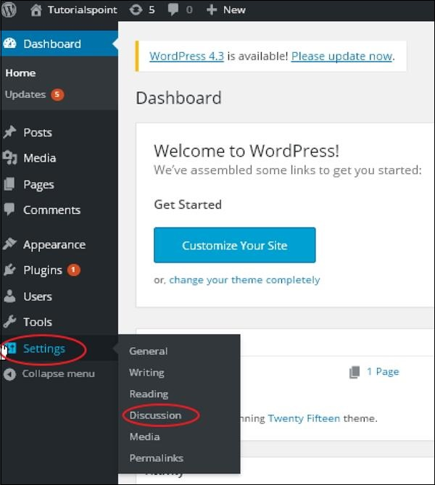
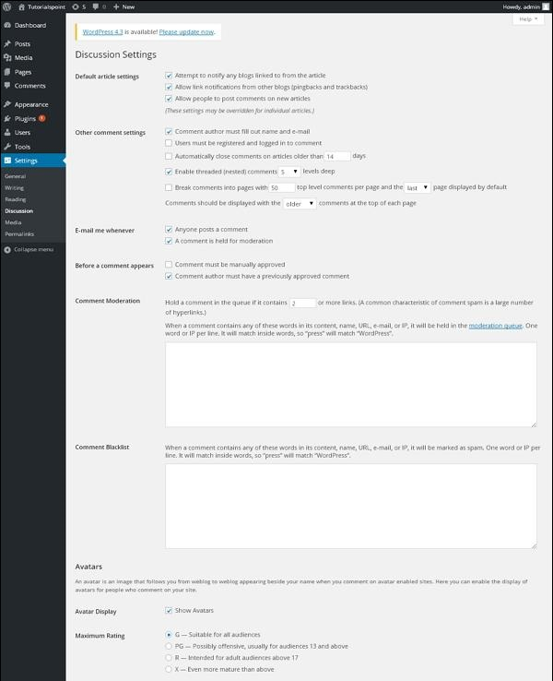
WORDPRESS
Settings > Discussion

Slide 25
WORDPRESS
Settings > Discussion
Default article settings
Attempt to notify any blogs linked to from the article
Allow link notifications from other blogs (pingbacks and trackbacks)
Allow people to post comments on new articles
Other Comment Settings
Comment author must fill out name and e-mail
Users must be registered and logged in to comment
Automatically close comments on articles older than days
Enable threaded (nested) comments
Break comments into pages with top level comments per page and the page displayed by default
Comments should be displayed with the comments at the top of each page

Slide 26
WORDPRESS
Settings > Discussion
Email me whenever
Anyone posts a comment
A comment is held for moderation
Before a comment appears
Comment must be manually approved
Comment author must have a previously approved comment
Comment Moderation
Comment Blacklist
Avatars
Avatar Display
Maximum rating
Default Avatar

Slide 27
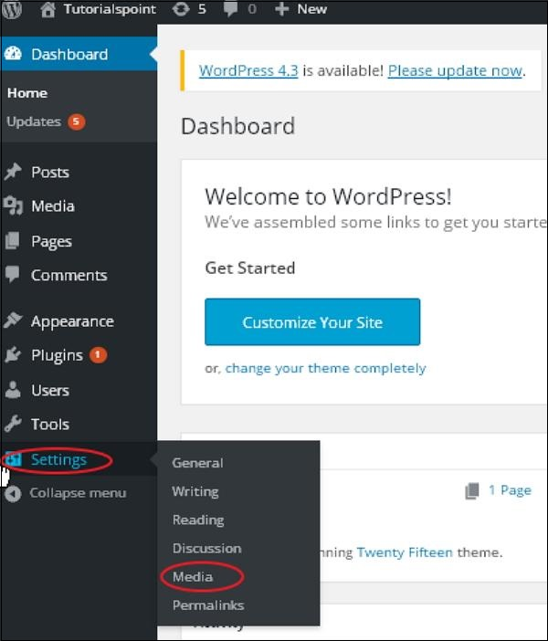
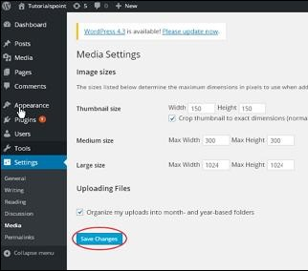
WORDPRESS
Settings > Media

Slide 28
WORDPRESS
Settings > Media
Thumbnail size
Medium size
Large size
Uploading files – organizare fisiere pe luna/an

Slide 29
WORDPRESS
Imagini
GIF & PNG8
Formate mici, perfecte pentru iconite (256 culori)
JPEG & PNG24
Dimensiuni mari la fisiere
Timp de incarcare mai mare
PNG24 – permite crearea imaginilor cu background transparent

Slide 30
WORDPRESS
Drepturi de acces
775
7 = Read | Write | Execute – pentru USER
7 = Read | Write | Execute – pentru GROUP
5 = Read | Execute – pentru OTHER

Slide 31
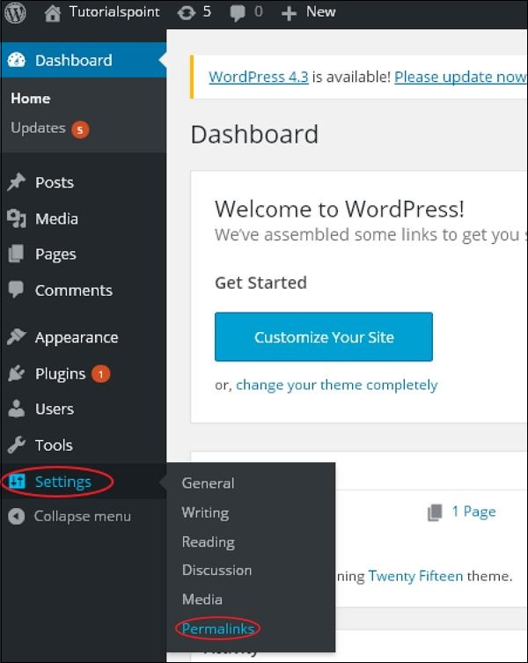
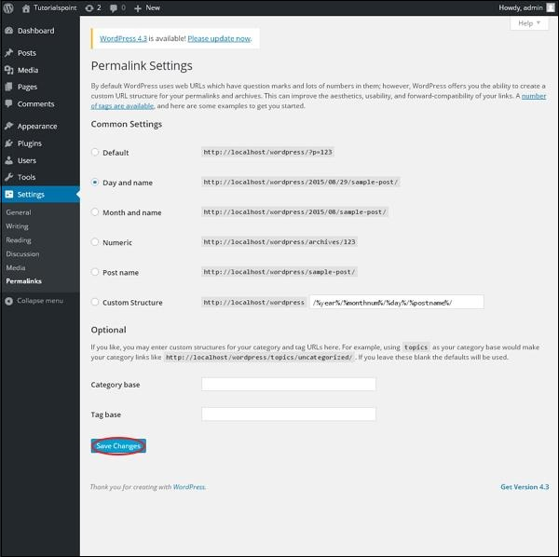
WORDPRESS
Settings > Permalink

Slide 32
WORDPRESS
Common settings
Default
Day & name
Month & name
Numeric
Post name
Custom structure
Optional
Category base
Tag base

Slide 33
WORDPRESS
PLUGINS

Slide 34
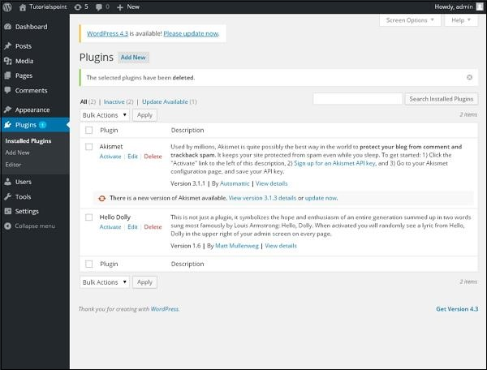
WORDPRESS
Plugins > Installed Plugins

Slide 35
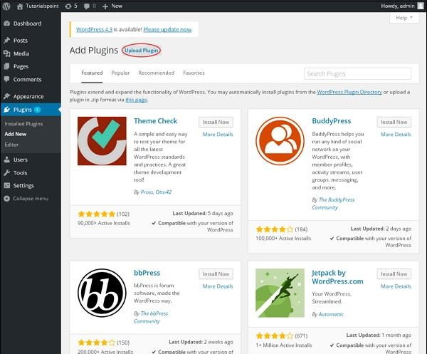
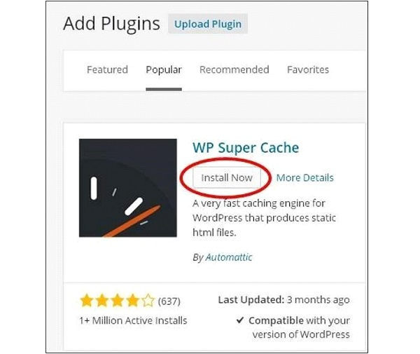
WORDPRESS
Plugins > Add new
Plugins > Add new > Upload Plugin

Slide 36
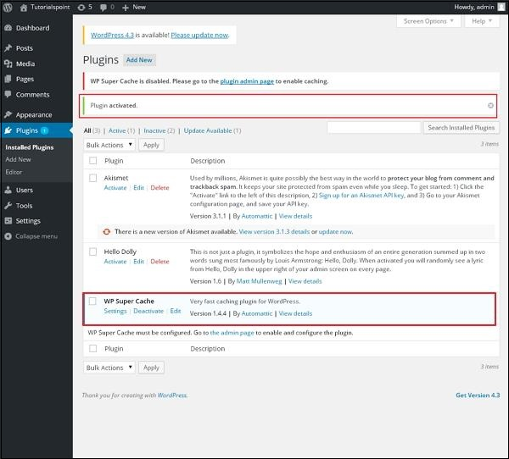
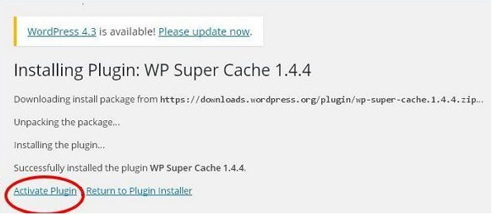
WORDPRESS
Plugins > Add new

Slide 37
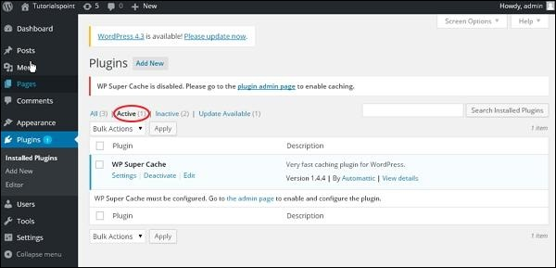
WORDPRESS
Optiuni de vizualizare
All
Active
Inactive
Update available

Slide 38
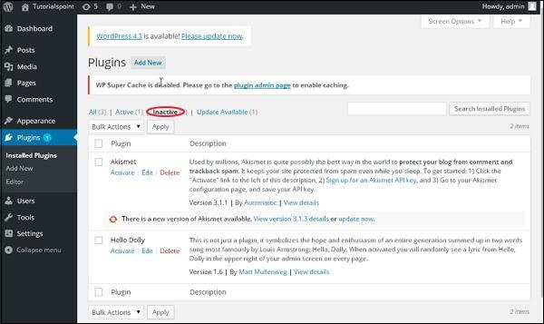
WORDPRESS
Optiuni de vizualizare
All
Active
Inactive
Update available

Slide 39
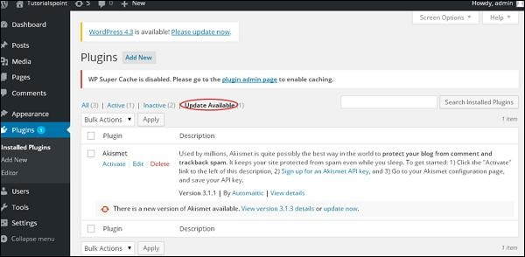
WORDPRESS
Optiuni de vizualizare
All
Active
Inactive
Update available

Slide 40
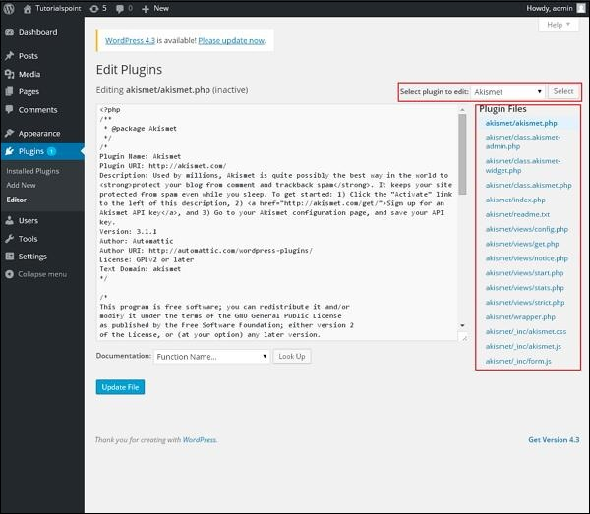
WORDPRESS
Plugins > Editor
Select plugin to edit
Documentation
Plugin files

Slide 41
WORDPRESS
POSTARE vs. PAGINA

Slide 42
WORDPRESS
Postarea in Wordpress este ceea ce ii da site-ului aspectul de blog
Postarile reprezinta de obicei noutati sau actualizari de informatie referitoare la un anumit subiect
Postarile sunt afisate in ordine cronologica (descrescator) si pot sa aiba atribuie tag-uri sau categorii
Postarile sunt cele care apar in RSS-ul site-ului
Postarile sunt TEMPORALE, dinamice, si prin intermediul lor se schimba constant continutul pe care il vad utilizatorii

Slide 43
WORDPRESS
Paginile in Wordpress sunt similar postarilor (deoarece au titlu si continut) dar sunt diferite de acestea deoarece:
In general se folosesc pentru cintinut static, fiind ATEMPORALE
Exemple de pagini: About me | Contact Us
Paginile nu sunt afisate dupa data si nci nu sunt associate unot tag-uri sau categorii
Paginile pot face parte dintr-un grup de pagini (ierarhizare)
Datorita naturii statice a paginilor, acestea nu sunt incluse in feed-urile RSS

Slide 44
WORDPRESS
CATEGORII

Slide 45
WORDPRESS
Posts > Categories
Add Category
Name
Slug
Parent
Description
Edit
Quick edit
Delete

Slide 46
WORDPRESS
POSTARI

Slide 47
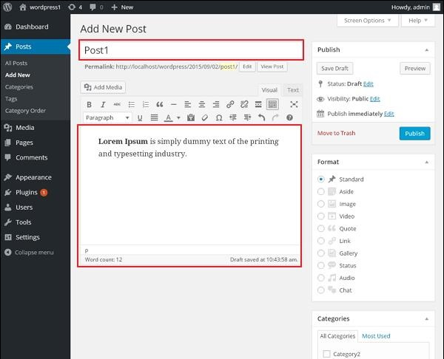
WORDPRESS
Posts > Add new
Post Title
Post Content
Publish
Save Draft
Preview
Move to Trash
Status
Visibility
Published
Edit
Quick Edit
Delete
View

Slide 48
WORDPRESS
MEDIA

Slide 49
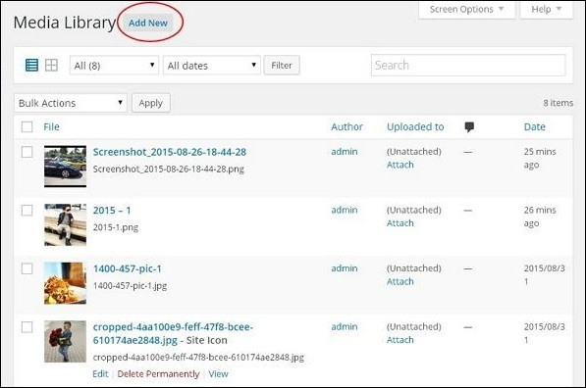
WORDPRESS
Media Library
Imagini
Fisiere video
Fisiere audio
Alte tipuri de fisiere
Operatii
View
Add
Edit
Delete

Slide 50
WORDPRESS
Edit Media
URL
Title
Permalink
Edit image (rotate, scale, crop, flip)
Caption
Alternate text
Description
Delete Permanently

